Slide 1
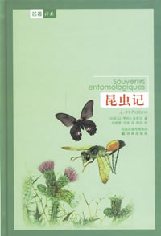
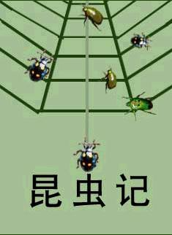
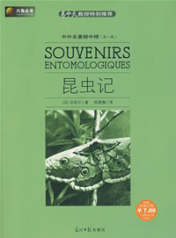
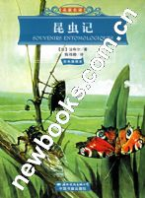
谱写昆虫生命的诗篇

Slide 2
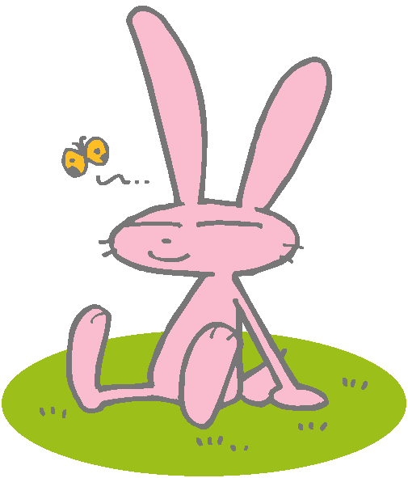
一个人耗费一生的光阴来观察、研究“虫子”，已经算是奇迹了；
一个人一生专为“虫子”写出十卷大部头的书，更不能不说是奇迹；
而这些写“虫子”的书居然一版再版，先后被翻译成50多种文字，直到百年之后还会在读书界一次又一次引起轰动，更是奇迹中的奇迹。
这些奇迹的创造者就是《昆虫记》的作者——
法布尔

Slide 3
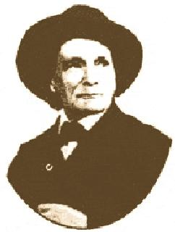
走近法布尔
让·亨利·卡西米尔·法布尔
(Jean-Henri Casimir Fabre )

Slide 4
法布尔
（1823～1915）,法国著名昆虫学家、动物行为学家，作家。
1823年12月22日出生在法国南方阿韦龙省圣雷翁村一户贫穷农民的家中。
法布尔于1833年中学毕业，1839年当工人。然而，勤奋好学的法布尔抓紧一切时间自学。
1840年，法布尔考取了沃克吕兹省阿维尼翁史的师范学校，毕业后谋得一份教师的职位，从此开始了长达20余年的中学教师生涯。
1844年与教师威拉德结婚。法布尔一面努力任教，一面利用业余时间不知疲倦的做动植物观察记录，立志做一个为虫子书写历史的人。
30岁那一年，法布尔靠自学取得自然科学学士学位。又过一年，法布尔获得自然科学博士学位。就在同一年，他在《自然科学年鉴》发表了长期积累的成果——《节腹泥蜂习俗观察记》。他不仅纠正了以往权威学者的错误，而且阐发了独到的见解，开始引起科学界人士注意。英国生物学家达尔文格外关注这位法国的年轻人，称他是“无与伦比的观察家”。
【走近作者】

Slide 5
1875年，法布尔决定远离城市喧嚣，专心实现自己的昆虫学研究。他带领家人，前往乡间小镇塞里尼昂。在这里，他经过四年努力，1879年，终于把20多年的观察资料编撰成《昆虫记》第一卷出版。
1880年，法布尔用积攒下的一小笔钱，在小镇附近购得一处坐落在荒地上的老旧民宅。他用当地的普罗旺斯语给这处居所取了个风趣的雅号——荒石园。此后，法布尔守着心爱的“荒石园”，开足生命的马力，年复一年，不知疲倦的从事昆虫学研究，把劳动成果汇成一卷又一卷的《昆虫记》。
1910年，《昆虫记》第十卷问世了，这时法布尔已是86岁高龄的老人了。法国文学界以“昆虫世界的维吉尔”为称号，推荐他为诺贝尔文学奖候选人。可惜诺奖委员们还没来得及做最后决定，便传来法布尔离世的消息。
1915年10月11日，这位“以昆虫为琴拨响人类命运颤音的巨人”与世长辞。
【走进作者】

Slide 6
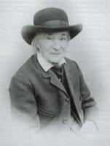
名人面对面
倾听法布尔

Slide 7
【百家点评】
“无与伦比的观察家” ——达尔文
“昆虫学的荷马”——雨果
“在这些天才式的观察中，融合热情与毅力，简直就是艺术品的杰作，令人感动不已。”——罗曼·罗兰
“读起来也还是一部很有趣，也很有益的书。”——鲁迅
“现在中国十分需要像法布尔的《昆虫记》那样的作品。”——茅盾

Slide 8
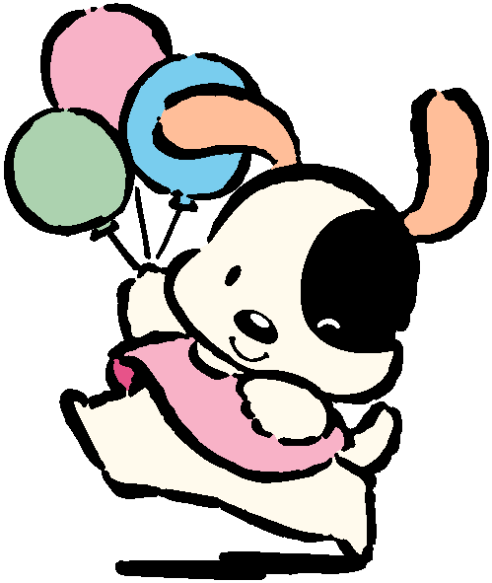
法布尔
“哲学家一般的思，
美术家一般的看，
文学家一般的感受与抒写”

Slide 10
走进《昆虫记》
法布尔写《昆虫记》除了真实的记录昆虫的生活，还透过昆虫世界折射出社会人生。昆虫的本能、习性、劳动、婚恋、繁衍和死亡，无不渗透着作者对人类的思考。睿智的哲思跃然纸上。全书充满了对生命的关爱之情，充满了对自然万物的赞美之情。

Slide 11
【搜索背景】
法布尔是第一位在自然环境中研究昆虫的科学家，他穷毕生之力深入昆虫世界，在自然环境对昆虫进行观察与实验，真实地记录下昆虫的本能与习性，著称了《昆虫记》这部昆虫学巨著。法布尔的心中充满了对生命的关爱之情和对自然万物的赞美之情，他以人性观照虫性，昆虫的本能、习性、劳动、婚恋、繁衍和死亡无不渗透着人文关怀；并以虫性反观社会人生，睿智的哲思跃然纸上。在其朴素的笔下，一部严肃的学术著作如优美的散文，人们不仅能从中获得知识和思想，阅读本身就是一次独特的审美过程。

Slide 12
选文赏析
昆虫的习性
蝉和蚁 我们大多数人对于蝉的歌声，总是不大熟悉
的，因为它是住在生有洋橄榄树的地方，但是凡
读过拉封敦的寓言的人，大概都记得蝉曾受过蚂
蚁的嘲笑吧。虽然拉封丹并不是谈到这个故事的
第一人。
有的时候，蝉与蚁也确实打一些交道，但是它们与前面寓言中所说的刚刚相反。蝉并不靠别人生活。它从不到蚂蚁门前去求食，相反的倒是蚂蚁为饥饿所驱乞求哀恳这位歌唱家。我不是说哀恳吗？这句话，还不确切，它是厚着脸皮去抢劫的。
1、拟人手法的巧妙运用，赋予了小小的生物生命力，生动活泼地展现在读者面前。
2、行文生动活泼，语调轻松诙谐。

Slide 13
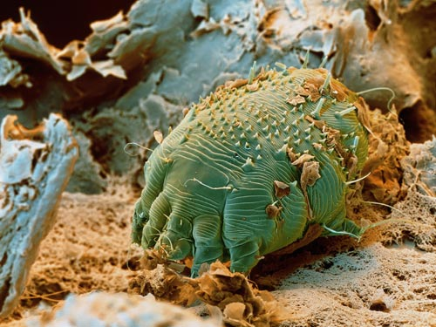
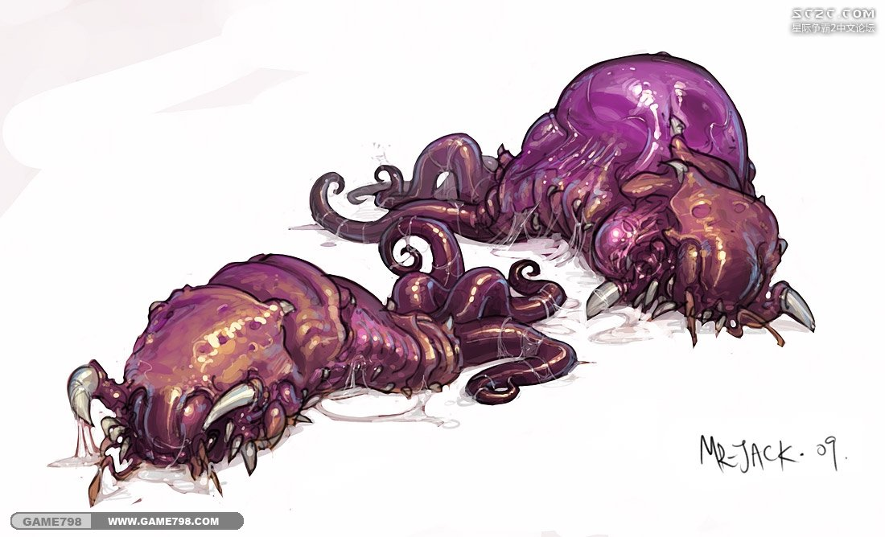
寄生虫
在这些默默地埋头苦干的蜜蜂和黄蜂中间，还夹杂着一些别的虫，那些我们称之为寄生虫。它们匆匆忙忙地从这个家赶到那个家，耐心地躲在门口守候着，你别以为它们是在拜访好友，它们这些鬼鬼祟祟的行为决不是出于好意，它们是要找一个机会去牺牲别人，以便安置自己的家。

Slide 14
昆虫的婚恋
《孔雀蛾》
孔雀蛾一生中唯一的目的就是找配偶，为了这一目标，它们继承了一种很特别的天赋：不管路途多么远，路上怎样黑暗，途中有多少障碍，它总能找到它的对象。在它们的一生中大概有两三个晚上它们可以每晚花费几个小时去找它们的对象。如果在这期间它们找不到对象。那么它的一生也将结束了。

Slide 15
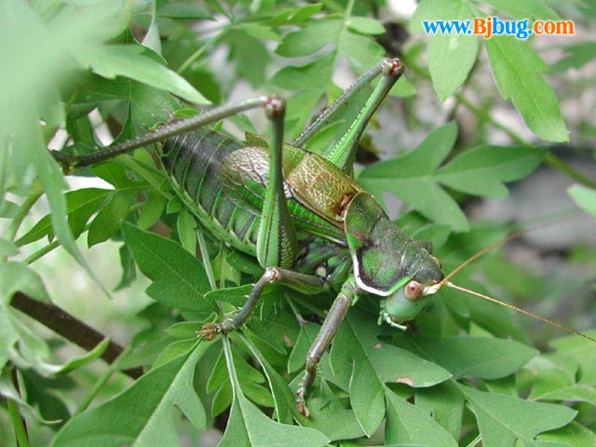

Slide 16
法布尔——一般科学工作者？
“你们撕裂动物而我研究活体；你们把它变成悲惨而可怜的物体，而我使它变得可爱；你们在拷问室和解剖室工作，而我在蓝天下观察，倾听知了歌唱；你们用细胞和原形质做化学实验，而我在昆虫高尚的行为中研究它们的本能；你们窥探死亡，我观察生命。”

Slide 17
《昆虫记》——生物学著作、文学著作
1 这些昆虫全是我的伙伴，我的亲爱的小动物们，我从前和现在的所熟识的朋友们，它们全都住在这里，它们每天打猎，建筑窝巢，以及养活它们的家族。
在百叶窗的边线上，几只迷了路的泥水匠蜂筑起了蜂巢。午饭时候一到，这些蜜蜂就翩然来访，它们的目的，当然是想看看我的葡萄成熟了没有。
我又在田边发现了美丽的甲虫，像核桃那么大，身上带着一些蓝色。那蓝色是如此的赏心悦目，使我联想起了那天堂里美丽的天使，她的衣服一定也是这种美丽的蓝色。我怀着虔诚的心情轻轻地捉起它，把它放进一个空的蜗牛壳，用叶子把它塞好，我要带回家中，细细欣赏一番。
我在这里的朋友太多了，蜜蜂在我头顶嗡嗡地叫着，我友好地看了它们一眼，我边走边朝大头泥蜂挥帽致意，它们从巢里抖出一堆灰尘，我又向蜾羸（guǒluǒ） ——在粗树枝讪建远方顶的建筑师致敬……
……
字里行间流露作者对真理的追求和对生命的挚爱。

Slide 18
《昆虫记》——生物学著作、文学著作
1 这些昆虫全是我的伙伴，我的亲爱的小动物们，我从前和现在的所熟识的朋友们，它们全都住在这里，它们每天打猎，建筑窝巢，以及养活它们的家族。
在百叶窗的边线上，几只迷了路的泥水匠蜂筑起了蜂巢。午饭时候一到，这些蜜蜂就翩然来访，它们的目的，当然是想看看我的葡萄成熟了没有。
我又在田边发现了美丽的甲虫，像核桃那么大，身上带着一些蓝色。那蓝色是如此的赏心悦目，使我联想起了那天堂里美丽的天使，她的衣服一定也是这种美丽的蓝色。我怀着虔诚的心情轻轻地捉起它，把它放进一个空的蜗牛壳，用叶子把它塞好，我要带回家中，细细欣赏一番。
我在这里的朋友太多了，蜜蜂在我头顶嗡嗡地叫着，我友好地看了它们一眼，我边走边朝大头泥蜂挥帽致意，它们从巢里抖出一堆灰尘，我又向蜾羸（guǒluǒ） ——在粗树枝讪建远方顶的建筑师致敬……
……
字里行间流露作者对真理的追求和对生命的挚爱。

Slide 19
艺术特色
1、从文学表现手法看，
《昆虫记》的突出特点是采用了拟人手法。这种手法的运用源于作者对生命的敬畏——他把昆虫视为自己的朋友。
2、 从科学人文的角度看，
《昆虫记》通过对昆虫世界的观察，折射出对人类以及人类社会的睿智思考。
《昆虫记》：“讲昆虫生活”的楷模——鲁迅

Slide 20
19世纪最具影响力科普著作、文学经典
《昆虫记》颁奖词
一部严谨的科学著作，研究昆虫的科学巨著，讴歌生命的宏伟诗篇。
“没有充满言之无物的公式，一知半解的瞎扯，而是准确地描述观察到的事实，一点儿不多，一点儿不少。”

